Slide 1
Мир профессий
Слайд-шоу

Slide 8
Токарь

Slide 9
Менеджер

Slide 10
Кинооператор

Slide 11
Корреспондент

Slide 12
Механик

Slide 13
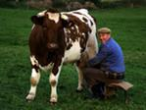
Дояр

Slide 14
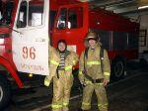
Пожарники

Slide 15
Технолог

Slide 16
Учитель

Slide 17
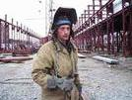
Сварщик

Slide 18
Летчик

